Slide 1

Notes:
Abertura · Excelência Operacional

Slide 2

Notes:
A pergunta que organiza a aula

Slide 3

Notes:
Cinco fases

Slide 4

Notes:
Cynefin · cinco domínios

Slide 5
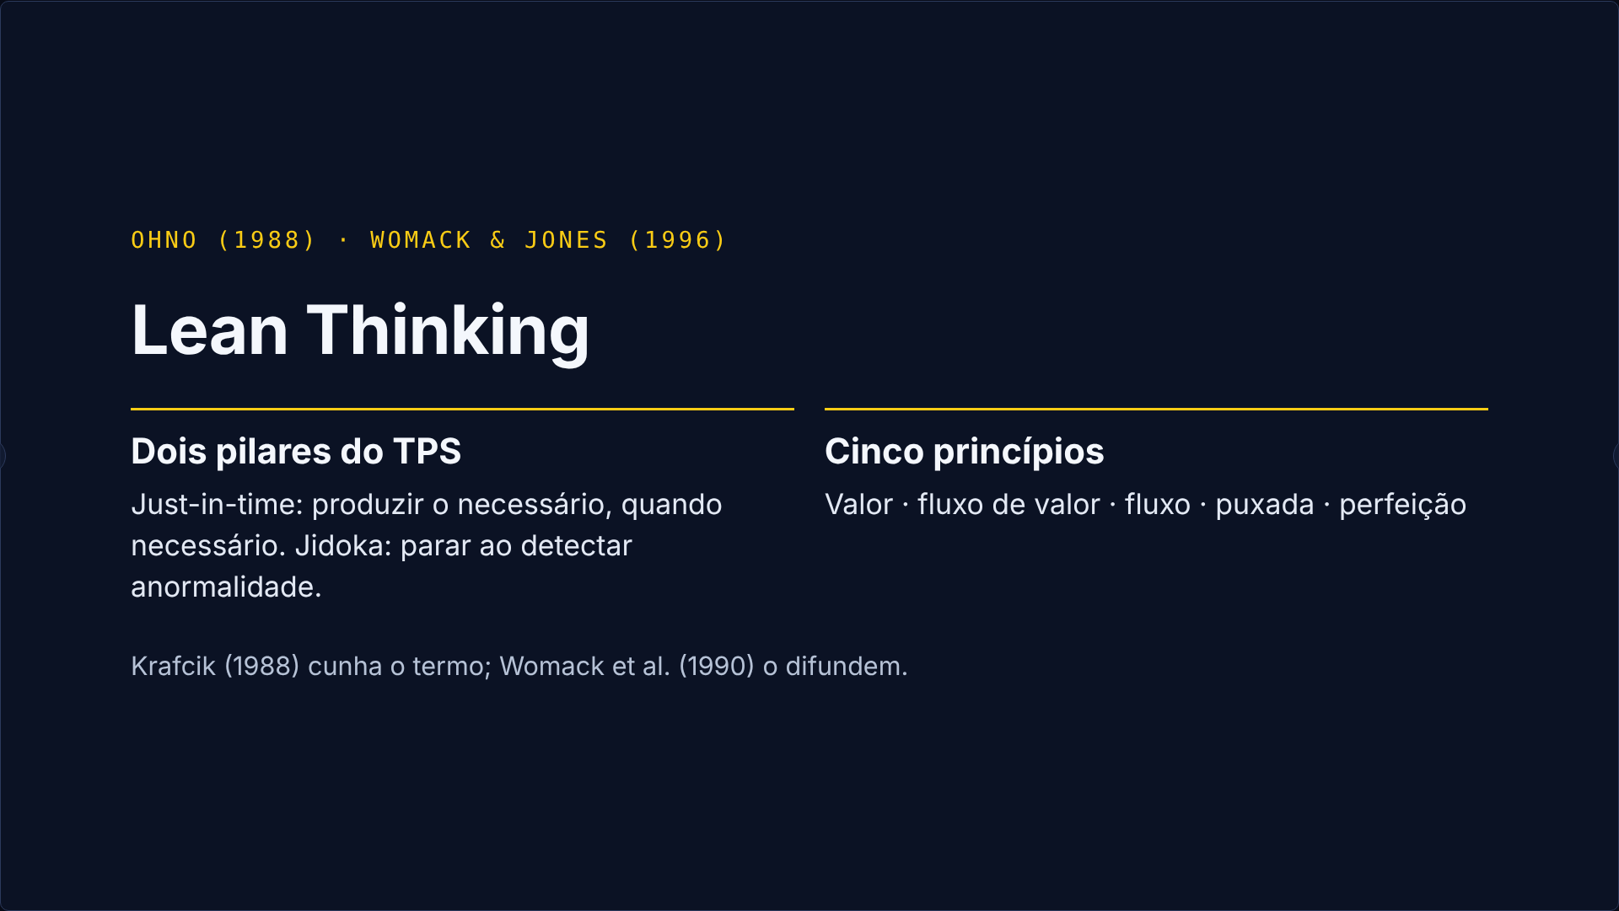
Notes:
Lean · do TPS aos cinco princípios

Slide 6

Notes:
Sistema, não caixa de ferramentas

Slide 7

Notes:
Lean na linguagem do capital

Slide 8

Notes:
A linha do tempo de Ohno

Slide 9

Notes:
Anatomia do desperdício

Slide 10

Notes:
Casa Toyota · um sistema

Slide 11
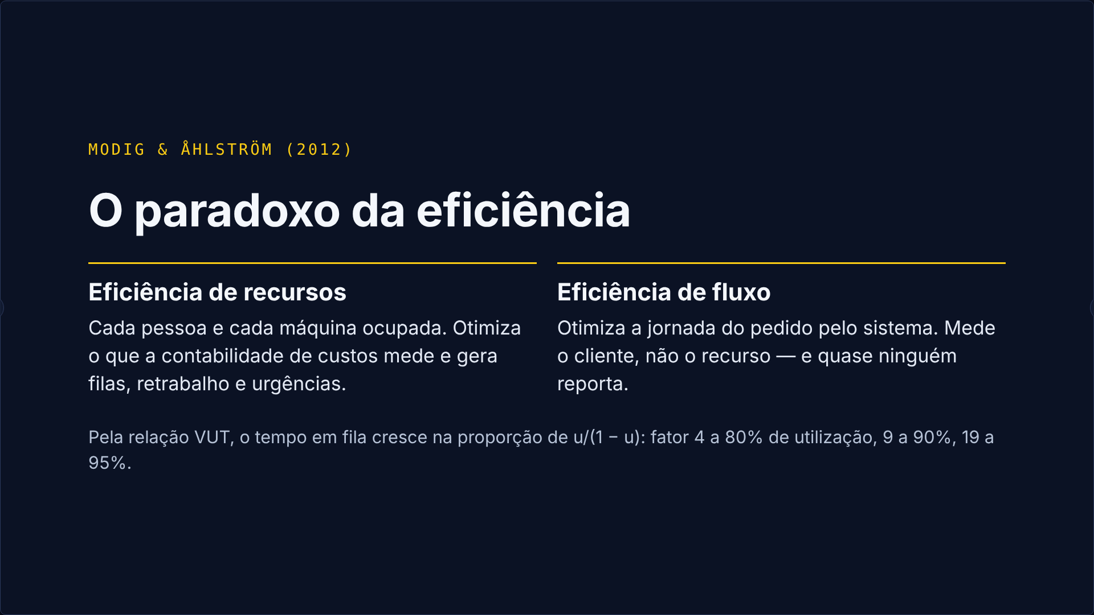
Notes:
O paradoxo da eficiência

Slide 12

Notes:
Exercício · o gargalo

Slide 13

Notes:
Resposta · o gargalo

Slide 14

Notes:
Os pilares por dentro

Slide 15
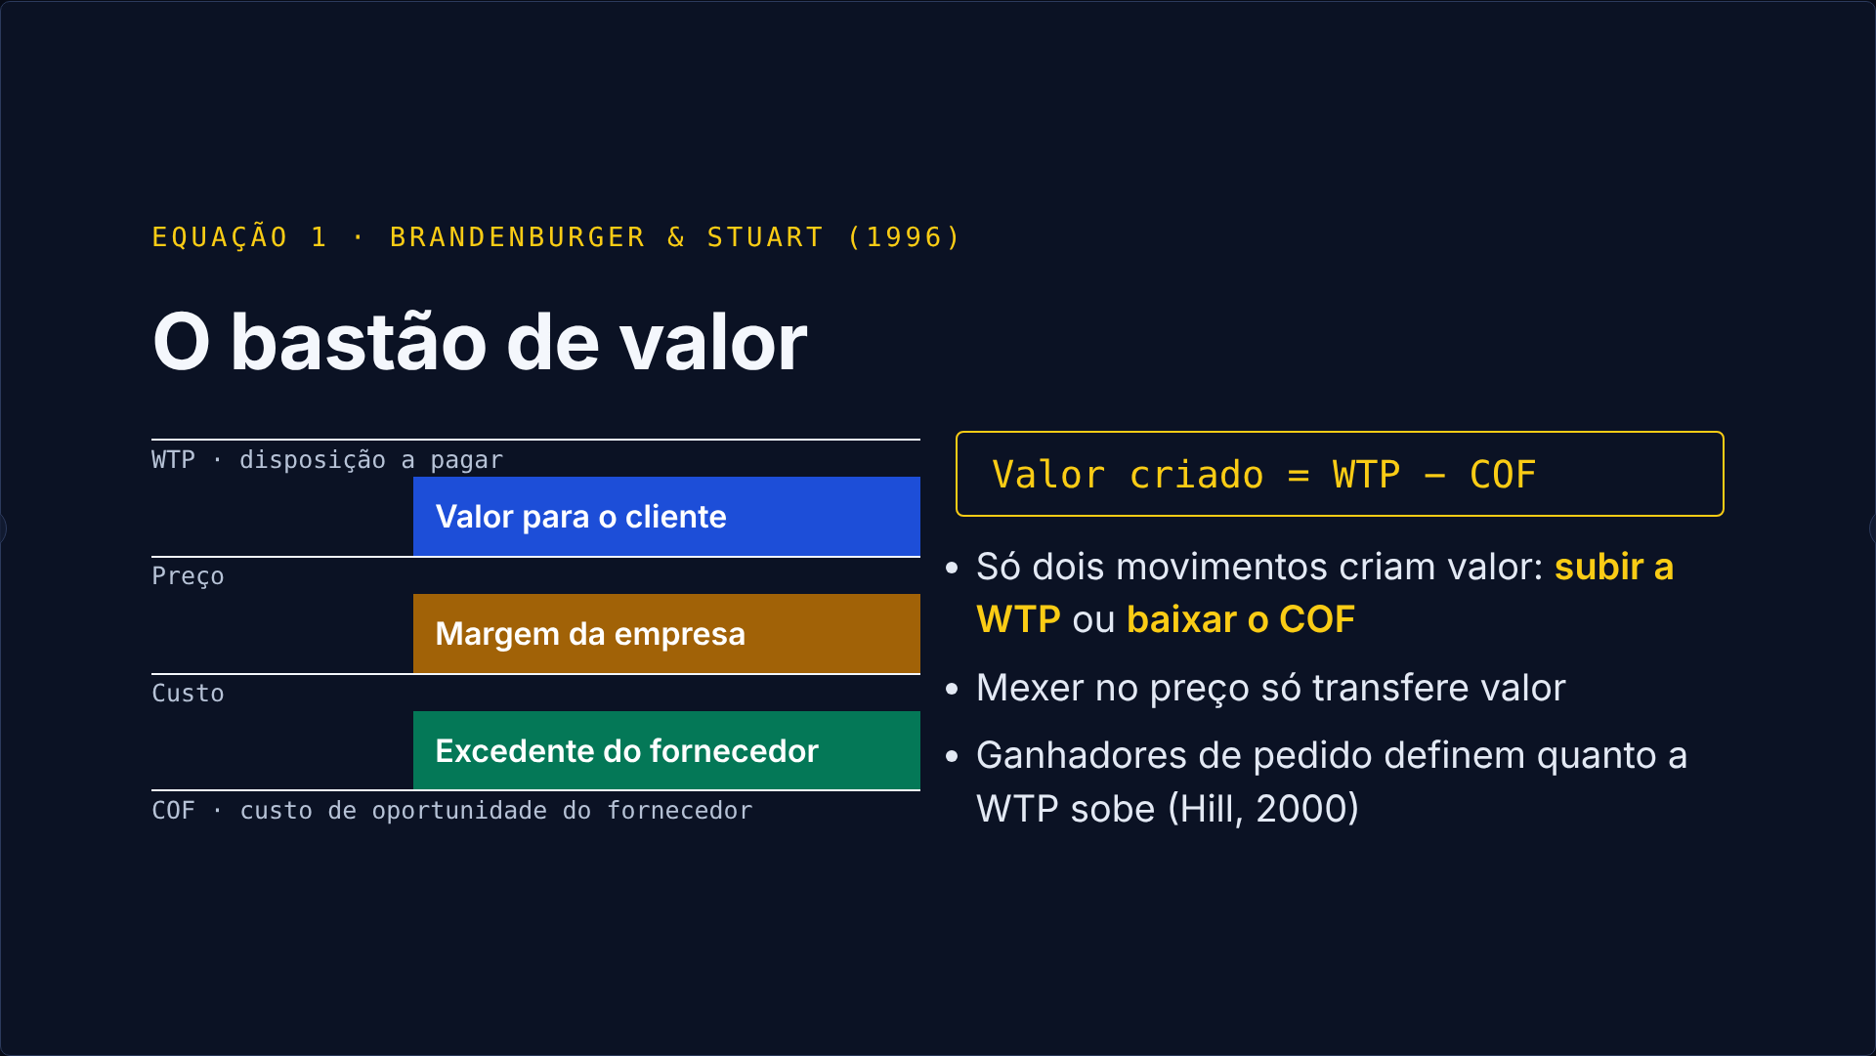
Notes:
Equação 1 · o bastão de valor

Slide 16
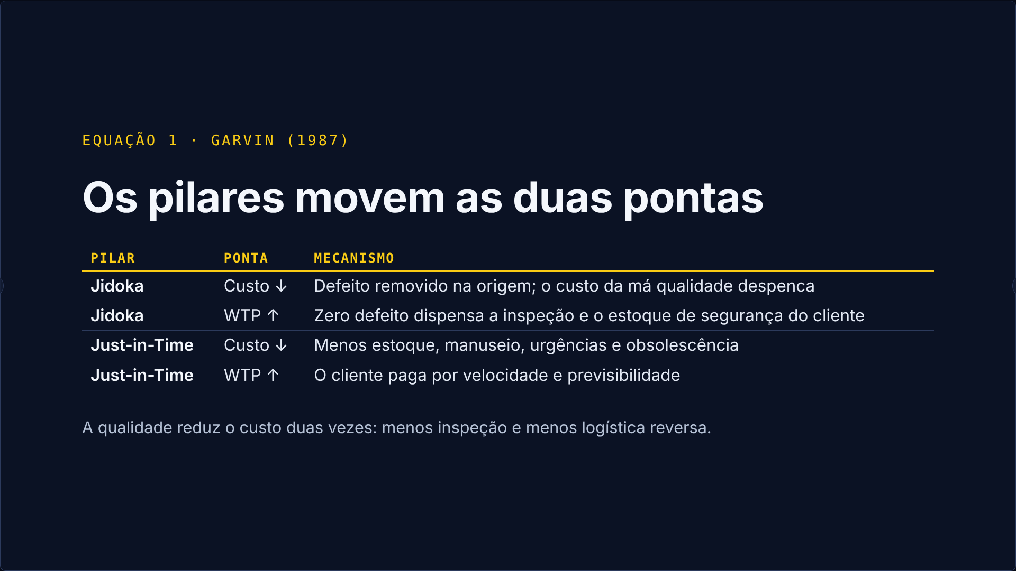
Notes:
Os pilares movem as duas pontas

Slide 17
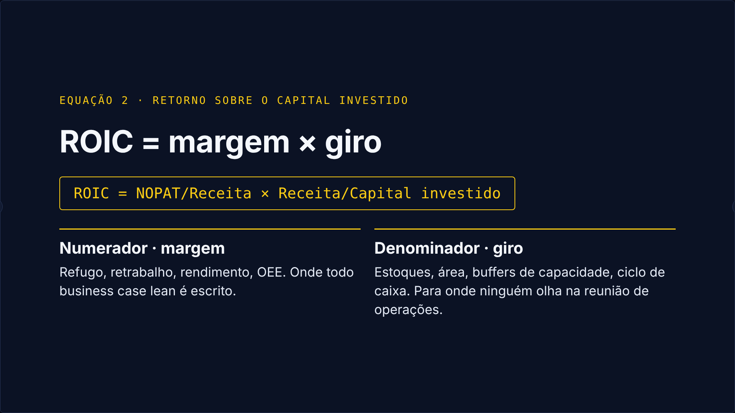
Notes:
Equação 2 · ROIC

Slide 18
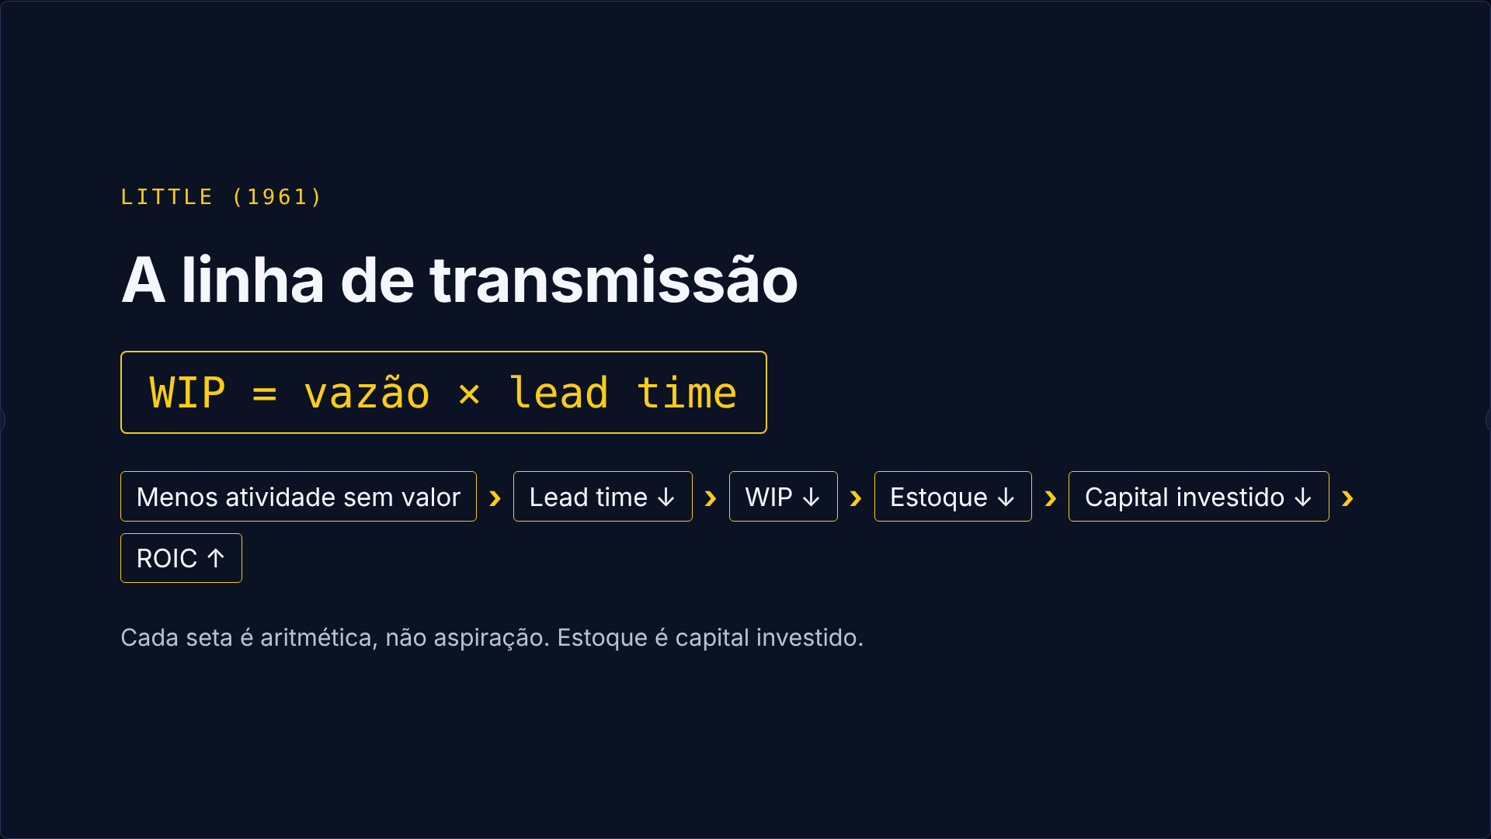
Notes:
Lei de Little

Slide 19
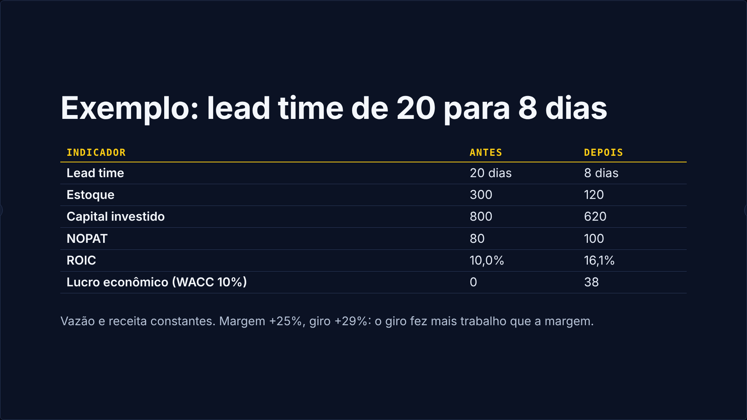
Notes:
Exemplo · 20 para 8 dias

Slide 20
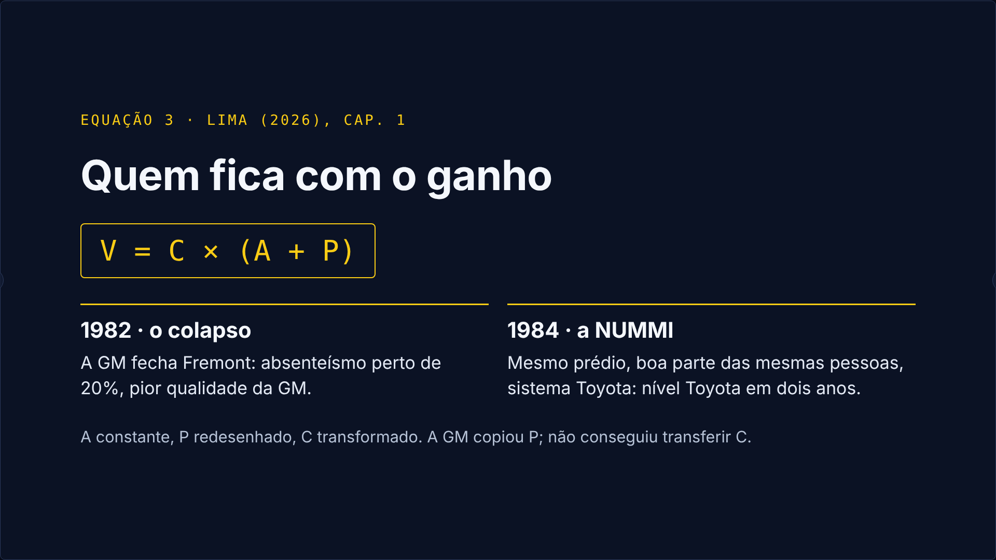
Notes:
Equação 3 · VCAP e a NUMMI

Slide 21
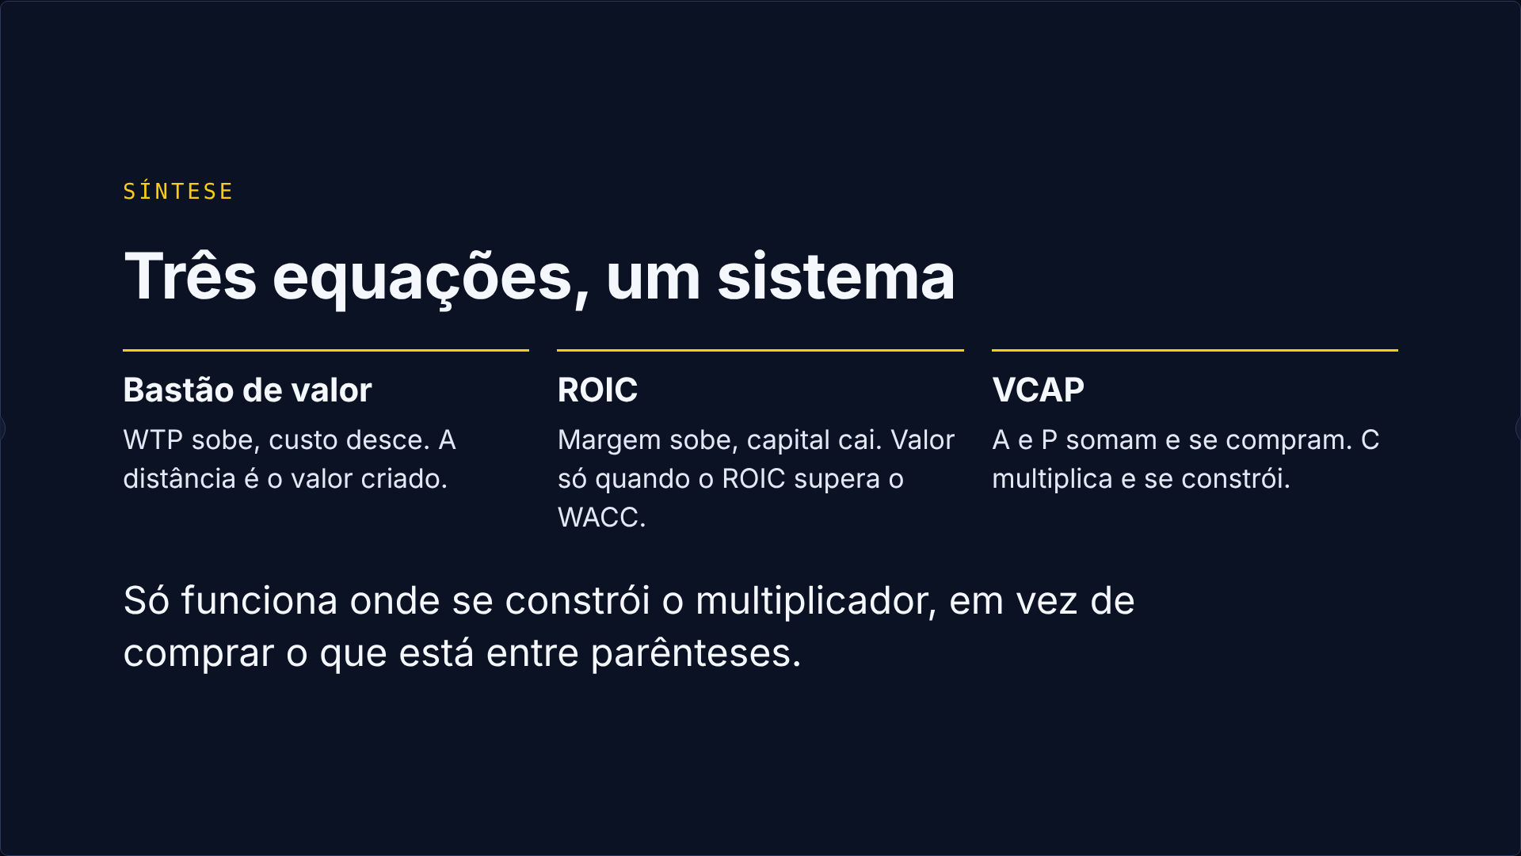
Notes:
Três equações, um sistema

Slide 22
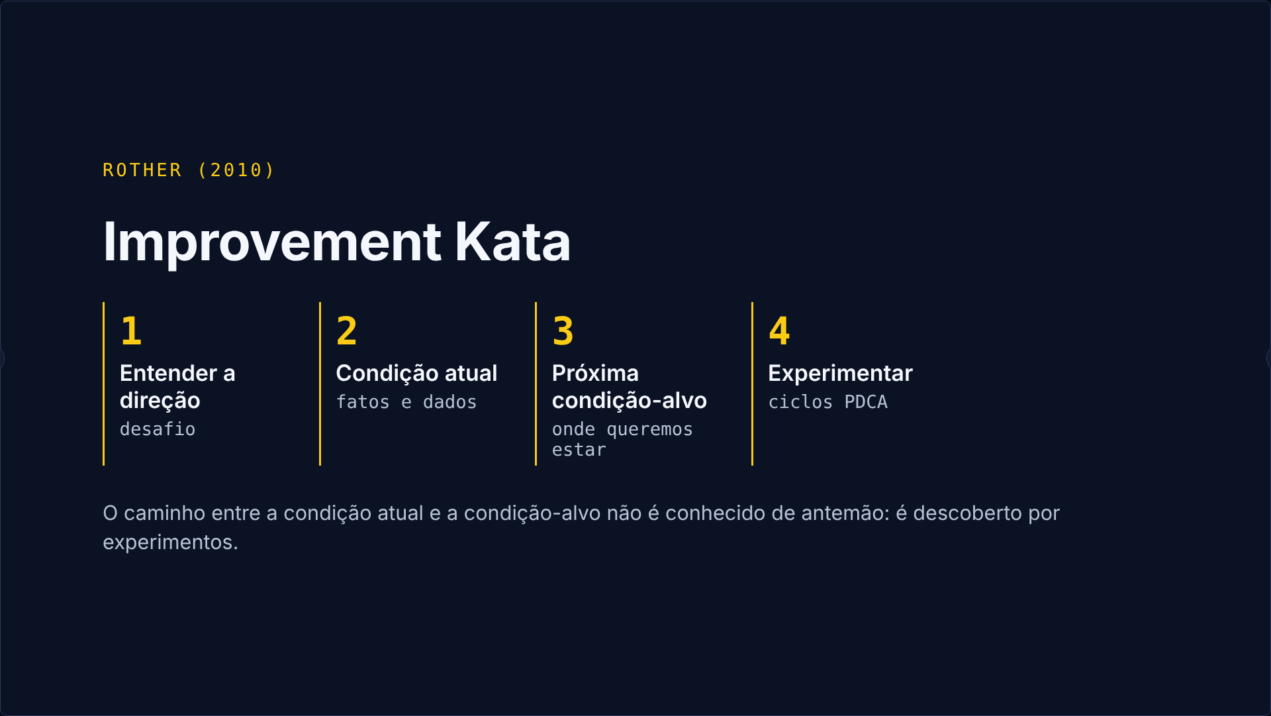
Notes:
Improvement Kata

Slide 23

Notes:
Coaching Kata · as cinco perguntas

Slide 24

Notes:
Kata é rotina, não evento

Slide 25

Notes:
Lean Startup × stage-gate

Slide 26
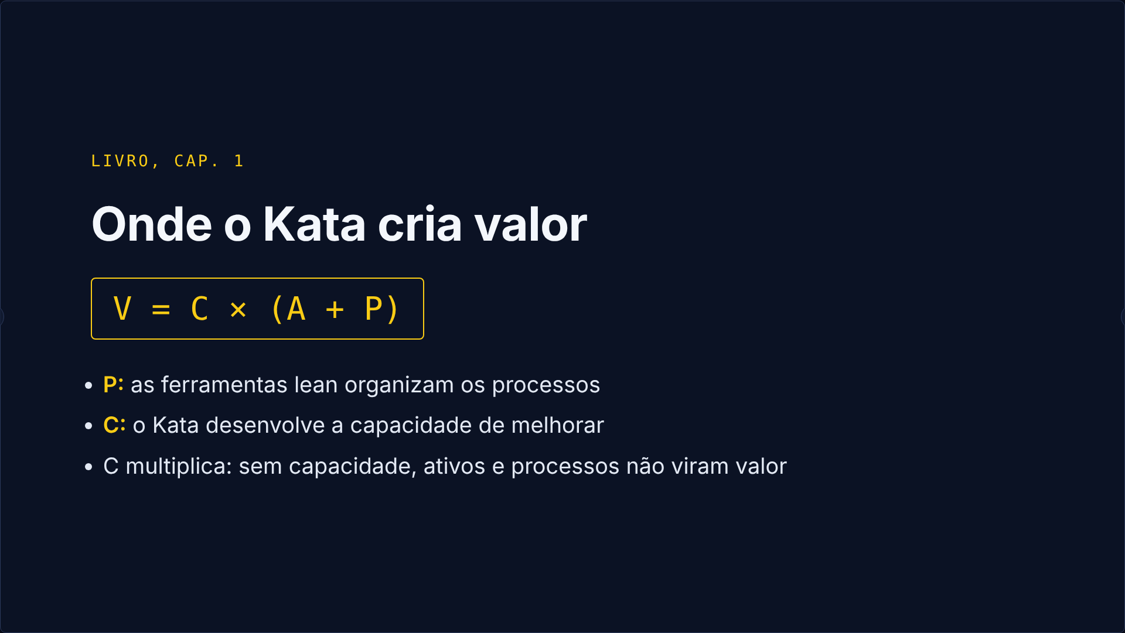
Notes:
O modelo VCAP

Slide 27
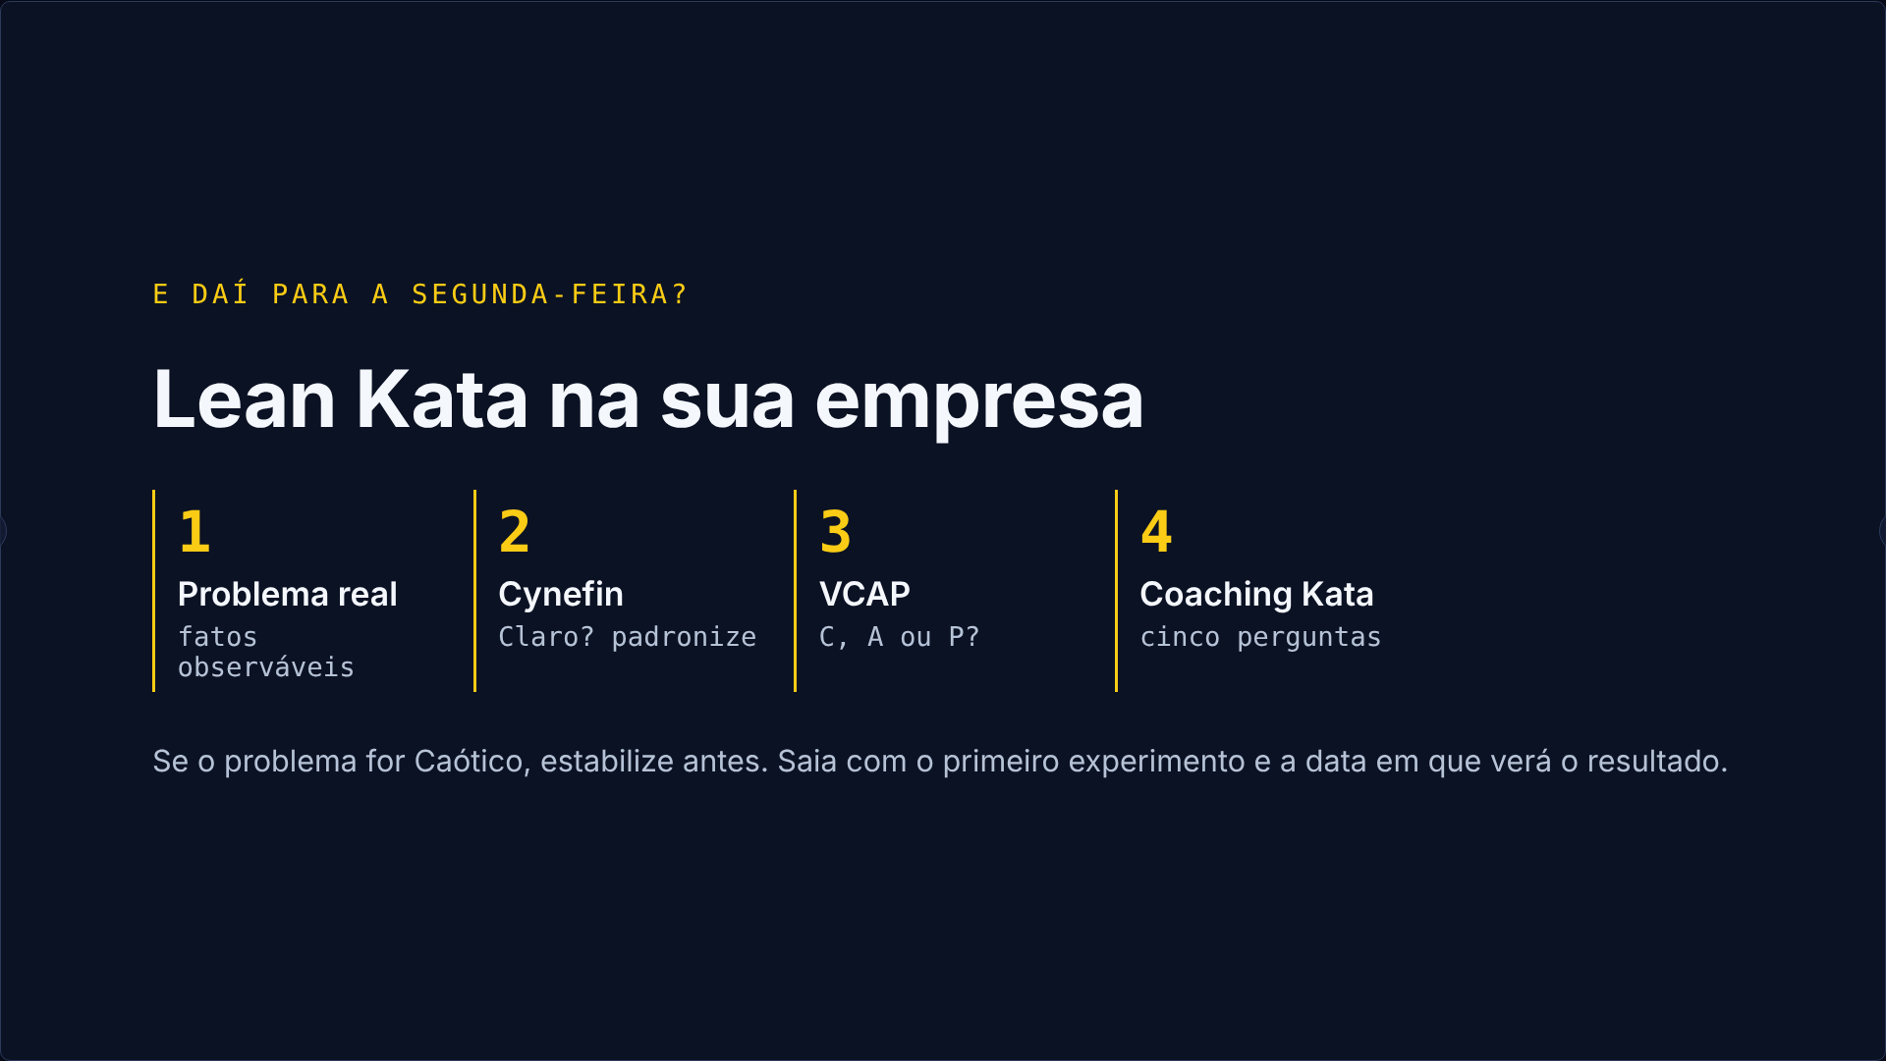
Notes:
E daí para a segunda-feira?

Slide 28

Notes:
Agenda e debates

Slide 29

Notes:
Explore o mapa conceitual

